Slide 1
软件体系结构原理、方法与实践

Slide 2
第12章 基于体系结构的软件开发
设计模式 – 概述
模式是指从某个具体的形式中得到的一种抽象，在特殊的非任意性的环境中，该形式不断地重复出现。
一个软件体系结构的模式描述了一个出现在特定设计语境中的特殊的再现设计问题，并为它的解决方案提供了一个经过充分验证的通用图示。解决方案图示通过描述其组成构件及其责任和相互关系以及它们的协作方式来具体指定。

Slide 3
模式分为高层的模式和底层的模式
具体包括：软件体系结构模式、设计模式（design pattern）和惯用法
软件体系结构模式：软件体系结构风格
描述某一特定应用领域中系统组织方式的惯用模式，反映该领域中的共有结构和语义特性。
设计模式:一套被反复使用、可重用的代码设计经验总结
惯用法；实现时通过特定程序设计语言描述的构件间关系。

Slide 4
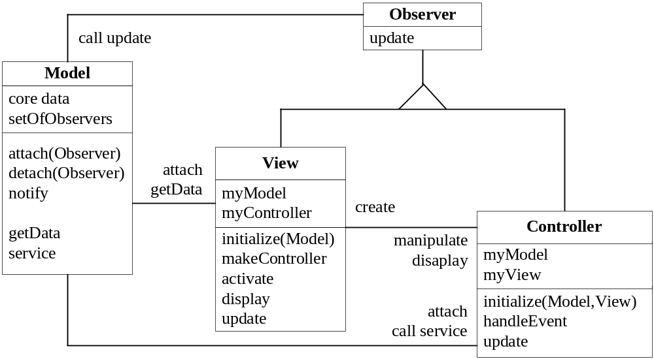
第12章 基于体系结构的软件开发
设计模式 – MVC模式

Slide 5
第12章 基于体系结构的软件开发
设计模式 – 好的设计模式具备的特征
解决一个问题：从模式可以得到解，而不仅仅是抽象的原则或策略。
是一个被证明了的概念：模式通过—个记录得到解．而不是通过理论或推测。
解并不是显然的：许多解决问题的方法（例如软件设计范例或方法）是从最基本的原理得到解；而最好的方法是以非直接的方式得到解，对大多数比较困难的设计问题来说，这是必要的。
描述了一种关系：模式并不仅仅描述模块，它给出更深层的系统结构和机理。
模式有重要的人为因素：所有的软件服务于人类的舒适或生活质量，而最好的模式追求它的实用性和美学。

Slide 6
第12章 基于体系结构的软件开发
设计模式 – 基本成分
◎ 模式名称
◎ 问题
◎ 解决方案
◎ 后果

Slide 7
第12章 基于体系结构的软件开发
设计模式 – 描述
（1）模式名称和分类
（2）目的
（3）别名
（4）动机
（5）应用
（6）结构
（7）成分
（8）合作
（9）后果
（10）实现
（11）例程代码
（12）已知的应用
（13）相关模式

Slide 8
第12章 基于体系结构的软件开发
设计模式 – 模式与体系结构
◎ 模式作为体系结构构造块
◎ 构造异构体系结构
◎ 模式和方法
◎ 实现模式

Slide 9
第12章 基于体系结构的软件开发
设计模式 – 层次
◎ Coad的面向对象模式
◎ 代码模式
◎ 框架应用模式
◎ 形式合约

Slide 10
第12章 基于体系结构的软件开发
设计模式 – Coad的面向对象模式
模式所能解决问题的简要介绍与讨论；
模式的非形式文本描述以及图形表示；
模式的使用方针：在何时使用以及能够与哪些模式结合使用。
基本的继承和交互模式：主要包括OOPL所提供的基本建模功能，继承模式声明了一个类能够在其子类中被修改或被补充，交互模式描述了在有多个类的情况下消息的传递。
面向对象软件系统的结构化模式：描述了在适当情况下，一组类如何支持面向对象软件系统结构的建模。
与MVC框架相关的模式。

Slide 11
第12章 基于体系结构的软件开发
设计模式 – 代码模式
代码模式的抽象方式与OOPL中的代码规范很相似，该类模式有助于解决某种面向对象程序设计语言中的特定问题。主要目标在于：
指明结合基本语言概念的可用方式；
构成源码结构与命名规范的基础；
避免面向对象程序设计语言（尤其是C++语言）的缺陷。
代码模式与具体的程序设计语言或者类库有关，它们主要从语法的角度对于软件系统的结构方面提供一些基本的规范。这些模式对于类的设计不适用，同时也不支持程序员开发和应用框架，命名规范是类库中的名字标准化的基本方法，以免在使用类库时产生混淆。

Slide 12
第12章 基于体系结构的软件开发
设计模式 – 框架应用模式
在应用程序框架“菜谱”中有很多“菜谱条”，它们用一种不很规范的方式描述了如何应用框架来解决特定的问题。程序员将框架作为应用程序开发的基础，特定的框架适用于特定的需求。“菜谱条”通常并不讲解框架的内部设计实现，只讲如何使用。
不同的框架有各自的“菜谱”。

Slide 13
第12章 基于体系结构的软件开发
设计模式 – 形式合约
形式合约也是一种描述框架设计的方法，强调组成框架的对象间的交互关系。有人认为它是面向交互的设计，对其他方法的发展有启迪作用。但形式化方法由于其过于抽象，而有很大的局限性，仅仅在小规模程序中使用。
优点：
（1）符号所包含的元素很少，并且其中引入的概念能够被映射成为面向对象程序设计语言中的概念。例如，参与者映射成为对象。
（2）形式合约中考虑到了复杂行为是由简单行为组成的事实，合约的修订和扩充操作使得这种方法很灵活，易于应用。
缺点：
（1）在某些情况下很难用，过于繁琐。若引入新的符号，则又使符号系统复杂化。
（2）强制性地要求过分精密，从而在说明中可能发生隐患（例如冗余）。
（3）形式合约的抽象程度过低，接近面向对象的程序设计语言，不易分清主次。

Slide 14
第12章 基于体系结构的软件开发
设计模式 – 分类
创建型模式
结构型模式
行为型模式
工厂方法(factory method)模式
抽象工厂(abstract factory)模式
原型(prototype)模式
单例(singleton)模式
构建器(builder)模式
职责链(chain of responsibility)模式
命令(command)模式
解释器(interpreter)模式
迭代器(iterator)模式
中介者(mediator)模式
备忘录(memento)模式
观察者(observer)模式
状态(state)模式
策略(strategy)模式
模板方法(template method)模式
访问者(visitor)模式
适配器(adapter)模式
桥接(bridge)模式
组合(composite)模式
装饰(decorator)模式
外观(facade)模式
享元(flyweight)模式
代理(proxy)模式
有下划线的表示既可以是类模式，也可以是对象模式；无下划线的表示只是对象模式

Slide 15
第12章 基于体系结构的软件开发
设计模式 – 分类 – 创建型模式
设计模式名称 | 简要说明 | 可改变的方面
Abstract Factory 抽象工厂模式 | 提供一个接口，可以创建一系列相关或相互依赖的对象，而无需指定它们具体的类 | 产品对象族
Builder 构建器模式 | 将一个复杂类的表示与其构造相分离，使得相同的构建过程能够得出不同的表示 | 如何建立一种组合对象
Factory Method* 工厂方法模式 | 定义一个创建对象的接口，但由子类决定需要实例化哪一个类。 工厂方法使得子类实例化的过程推迟 | 实例化子类的对象
Prototype 原型模式 | 用原型实例指定创建对象的类型，并且通过拷贝这个原型来创建新的对象 | 实例化类的对象
Singleton 单例模式 | 保证一个类只有一个实例，并提供一个访问它的全局访问点 | 类的单个实例

Slide 16
第12章 基于体系结构的软件开发
设计模式 – 分类 – 结构型模式
设计模式名称 | 简要说明 | 可改变的方面
Adapter** 适配器模式 | 将一个类的接口转换成用户希望得到的另一种接口。它使原本不相容的接口得以协同工作 | 与对象的接口
Bridge 桥接模式 | 将类的抽象部分和它的实现部分分离开来，使它们可以独立地变化 | 对象的实现
Composite 组合模式 | 将对象组合成树型结构以表示“整体-部分”的层次结构，使得用户对单个对象和组合对象的使用具有一致性 | 对象的结构和组合
Decorator 装饰模式 | 动态地给一个对象添加一些额外的职责。它提供了用子类扩展功能的一个灵活的替代，比派生一个子类更加灵活 | 无子类对象的责任
Façade 外观模式 | 定义一个高层接口，为子系统中的一组接口提供一个一致的外观，从而简化了该子系统的使用 | 与子系统的接口
Flyweight 享元模式 | 提供支持大量细粒度对象共享的有效方法 | 对象的存储代价
Proxy 代理模式 | 为其他对象提供一种代理以控制这个对象的访问 | 如何访问对象，对象位置

Slide 17
第12章 基于体系结构的软件开发
设计模式 – 分类 – 行为型模式(1)
设计模式名称 | 简要说明 | 可改变的方面
Chain of Responsibility 职责链模式 | 通过给多个对象处理请求的机会，减少请求的发送者与接收者之间的耦合。将接收对象链接起来，在链中传递请求，直到有一个对象处理这个请求 | 可满足请求的对象
Command 命令模式 | 将一个请求封装为一个对象，从而可用不同的请求对客户进行参数化，将请求排队或记录请求日志，支持可撤销的操作 | 何时及如何满足一个请求
Interpreter* 解释器模式 | 给定一种语言，定义它的文法表示，并定义一个解释器，该解释器用来根据文法表示来解释语言中的句子 | 语言的语法和解释
Iterator 迭代器模式 | 提供一种方法来顺序访问一个聚合对象中的各个元素，而不需要暴露该对象的内部表示 | 如何访问、遍历聚合的元素
Mediator 中介者模式 | 用一个中介对象来封装一系列的对象交互。它使各对象不需要显式地相互调用，从而达到低耦合，还可以独立地改变对象间的交互 | 对象之间如何交互及哪些对象交互

Slide 18
第12章 基于体系结构的软件开发
设计模式 – 分类 – 行为型模式(2)
设计模式名称 | 简要说明 | 可改变的方面
Memento 备忘录模式 | 在不破坏封装性的前提下，捕获一个对象的内部状态，并在该对象之外保存这个状态，从而可以在以后将该对象恢复到原先保存的状态 | 何时及哪些私有信息存储在对象之外
Observer 观察者模式 | 定义对象间的一种一对多的依赖关系，当一个对象的状态发生改变时，所有依赖于它的对象都得到通知并自动更新 | 依赖于另一对象的数量
State 状态模式 | 允许一个对象在其内部状态改变时改变它的行为 | 对象的状态
Strategy 策略模式 | 定义一系列算法，把它们一个个封装起来，并且使它们之间可互相替换，从而让算法可以独立于使用它的用户而变化 | 算法
Template Method* 模板方法模式 | 定义一个操作中的算法骨架，而将一些步骤延迟到子类中，使得子类可以不改变一个算法的结构即可重新定义算法的某些特定步骤 | 算法的步骤
Visitor 访问者模式 | 表示一个作用于某对象结构中的各元素的操作，使得在不改变各元素的类的前提下定义作用于这些元素的新操作 | 无需改变其类而可应用于对象的操作

Slide 19
第12章 基于体系结构的软件开发
设计模式 – 示例（抽象工厂模式）式 – 意图与作用
意图：提供一个接口，动态创建一系列相关或相互依赖的对象，而无需指定它们具体的类。
作用：可以提高软件的可移植性，尤其是当软件运行于多个平台，或有不同的功能配置版本时，抽象工厂模式可以减轻移植和发布时的压力，提高软件的复用性。

Slide 20
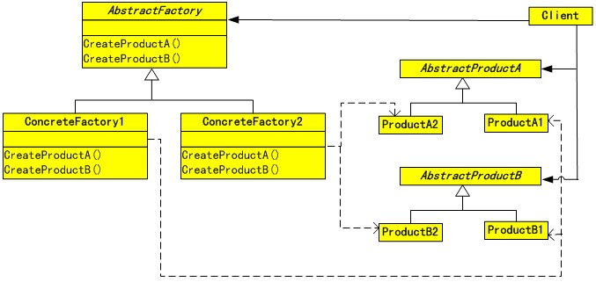
第12章 基于体系结构的软件开发
设计模式 – 示例（抽象工厂模式）式 – 类图
AbstractFactory：抽象工厂，声明抽象产品的方法
ConcreteFactory：具体工厂，执行生成抽象产品的方法，生成一个具体的产品
AbstractProduct：抽象产品，为一种产品声明接口
Product：具体产品，定义具体工厂生成的具体产品的对象，实现产品接口
Client：客户，应用程序使用抽象产品和抽象工厂生成对象

Slide 21
第12章 基于体系结构的软件开发
设计模式 – 示例（抽象工厂模式）式 – 实现
/* 抽象工厂的抽象类，Java定义为接口*/
public interface AbstractFactory {
//创建产品的方法
public AbstractProductA CreateProductA();
public AbstractProductB CreateProductB();
}
/*抽象产品接口*/
public interface AbstractProductA {
}
public interface AbstractProductB {
}
/*实际的产品*/
public class ProductA1 implements AbstractProductA {
//实际的产品A1
}
public class ProductA2 implements AbstractProductA {
//实际的产品A2
}
public class ProductB1 implements AbstractProductB {
//实际的产品B1
}
public class ProductB2 implements AbstractProductB {
//实际的产品B2
}
/*在以下程序中，CFactory是ConcreteFactory的简写*/
/*在第1个车间中，创建实际产品A1*/
public class CFactory1 implements AbstractFactory {
public AbstractProductA CreateProductA() {
return new ProductA1();
}
}
/*在第1个车间中，创建实际产品B1*/
public class CFactory1 implements AbstractFactory {
public AbstractProductB CreateProductB() {
return new ProductB1();
}
}
/*在第2个车间中，创建实际产品A2*/
public class CFactory2 implements AbstractFactory {
public AbstractProductA CreateProductA() {
return new ProductA2();
}
}
/*在第2个车间中，创建实际产品B2*/
public class CFactory2 implements AbstractFactory {
public AbstractProductB CreateProductB() {
return new ProductB2();
}
}

Slide 22
第12章 基于体系结构的软件开发
设计模式 – 示例（抽象工厂模式）式 – 学到的设计思想
可配置的对象创建方法可以提高系统的可移植性和复用性
充分利用面向对象的多态性可以避免对象创建过程的硬编码

Slide 23
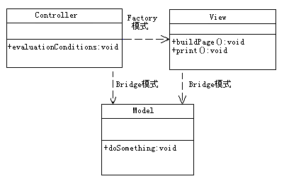
第12章 基于体系结构的软件开发
设计模式 – MVC模式的设计与实现 – 框架

Slide 24
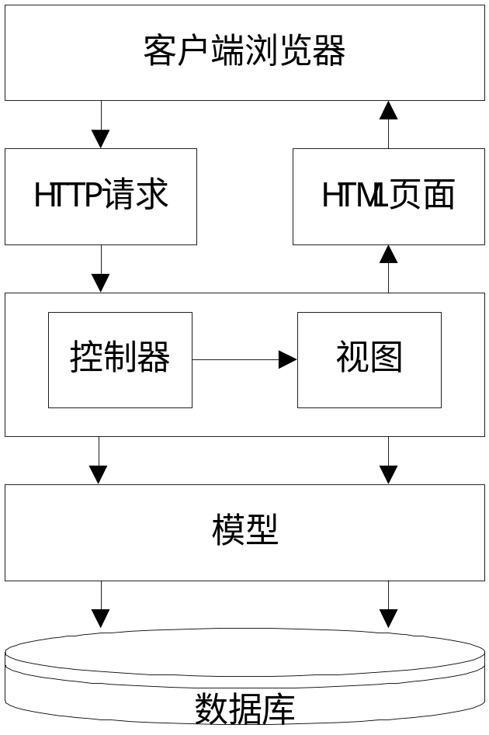
第12章 基于体系结构的软件开发
设计模式 – MVC模式的设计与实现 – 应用

Slide 25
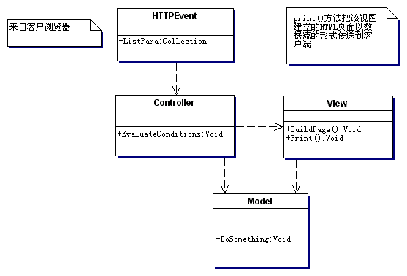
第12章 基于体系结构的软件开发
设计模式 – MVC模式的设计与实现 – 类图

Slide 26
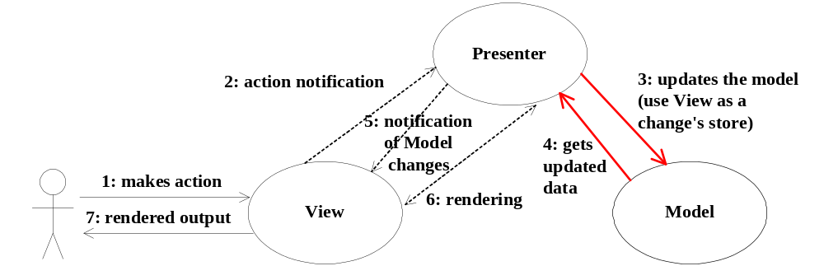
第12章 基于体系结构的软件开发
设计模式 – MVP模式

Slide 27
第12章 基于体系结构的软件开发
中间件技术 – 中间件的功能
负责客户机与服务器之间的连接和通信，以及客户机与应用层之间的高效率通信机制。
提供应用层不同服务之间的互操作机制，以及应用层与数据库之间的连接和控制机制。
提供一个多层体系结构的应用开发和运行的平台，以及一个应用开发框架，支持模块化的应用开发。
屏蔽硬件、操作系统、网络和数据库的差异。
提供应用的负载均衡和高可用性、安全机制与管理功能，以及交易管理机制，保证交易的一致性。
提供一组通用的服务去执行不同的功能，避免重复的工作和使应用之间可以协作。

Slide 28
第12章 基于体系结构的软件开发
中间件技术 – 中间件的分类
底层中间件：JVM（Java Virtual Machine，Java虚拟机）、CLR（Common Language Runtime，公共语言运行库）、ACE（Adaptive Communication Environment，自适配通信环境）等
通用型中间件：也称为平台，其主流技术主要有RPC、ORB、MOM（Message-Oriented Middleware，面向消息的中间件）等
集成型中间件：WorkFlow、EAI等

Slide 29
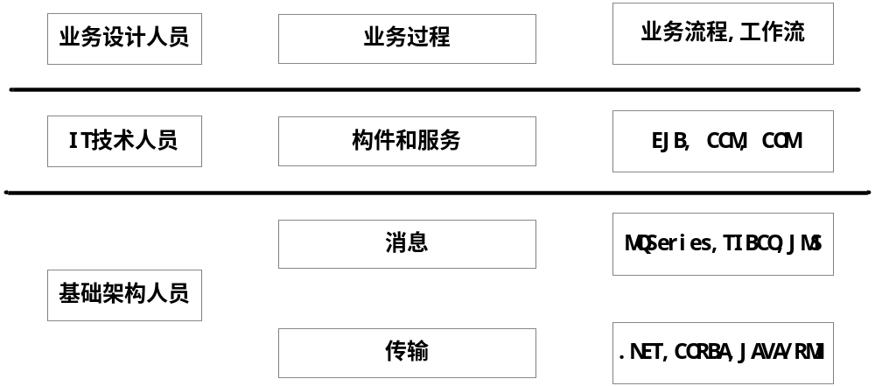
第12章 基于体系结构的软件开发
中间件技术 – 中间件的应用

Slide 30
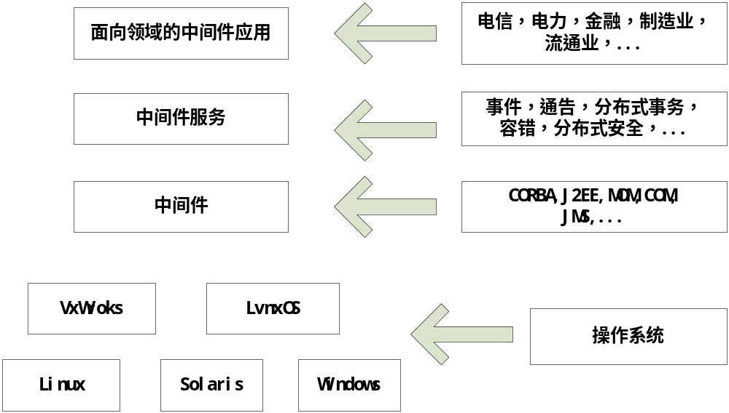
第12章 基于体系结构的软件开发
中间件技术 – 中间件的应用

Slide 31
第12章 基于体系结构的软件开发
中间件技术 – 中间件的发展趋势
规范化。规范的建立极大地促进了中间件技术的发展，同时保证了系统的扩展性、开放性和互操作性。
构件化和松耦合。基于XML和Web Service的中间件技术，使得不同系统之间、不同应用之间的交互建立在非常灵活的基础上。
平台化。一些大的中间件厂商在已有的中间件产品基础上，提出了完整的面向互联网的软件平台战略计划和应用解决方案。

Slide 32
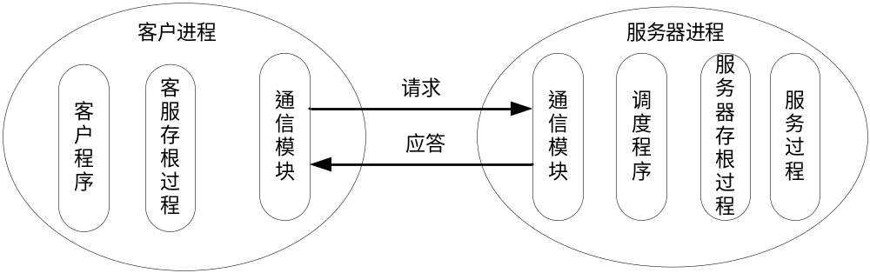
第12章 基于体系结构的软件开发
中间件技术 – 主要的中间件 – 远程过程调用

Slide 33
第12章 基于体系结构的软件开发
中间件技术 – 主要的中间件 – 对象请求代理
ORB在CORBA规范中处于核心地位，定义异构环境下对象透明地发送请求和接收响应的基本机制，是建立对象之间C/S关系的中间件。
ORB使得对象可以透明地向其他对象发出请求或接受其他对象的响应，这些对象既可以位于本地，也可以位于远程机器。
ORB拦截请求调用，并负责找到可以实现请求的对象、传送参数、调用相应的方法、返回结果等。客户对象并不知道与服务器对象通讯、激活或存储服务器对象的机制，也不必知道服务器对象位于何处、它是用何种语言实现的、使用什么操作系统或其他不属于对象接口的系统成分。

Slide 34
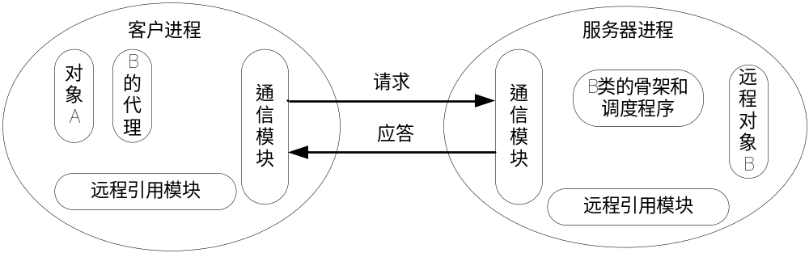
第12章 基于体系结构的软件开发
中间件技术 – 主要的中间件 – 远程方法调用

Slide 35
第12章 基于体系结构的软件开发
中间件技术 – 主要的中间件 – 面向消息的中间件
通信程序可在不同的时间运行。程序不在网络上直接相互通信，而是间接地将消息放入消息队列。
对应用程序的结构没有约束。在复杂的应用场合中，通信程序之间不仅可以是一对一的关系，还可以进行一对多和多对一方式。
程序与网络复杂性相隔离。程序将消息放入消息队列或从消息队列中取出消息来进行通信，与此关联的全部活动，例如，维护消息队列、维护程序和队列之间的关系、处理网络的重新启动和在网络中移动消息等是MOM的任务，程序不直接与其他程序通信，并且它们不涉及网络通信的复杂性。

Slide 36
第12章 基于体系结构的软件开发
中间件技术 – 主要的中间件 – 事务处理监控器
进程管理，包括启动服务器进程、为其分配任务、监控其执行并对负载进行平衡。
事务管理，即保证在其监控下的事务处理的原子性、一致性、独立性和持久性。
通信管理，为客户和服务器之间提供多种通信机制，包括请求/响应、会话、排队、订阅/发布和广播等。

Slide 37
第12章 基于体系结构的软件开发
中间件技术 – 中间件与构件的关系
面向需求
业务的分隔和包容性
设计与实现隔离
隔离复杂的系统资源
符合标准的交互模型
软件复用
提供对应用构件的管理

Slide 38
第12章 基于体系结构的软件开发
ABSD方法 – 基本概念
ABSD方法为产生软件系统的概念体系结构提供构造，概念体系结构描述了系统的主要设计元素及其关系。概念体系结构代表了在开发过程中作出的第一个选择，相应地，它是达到系统质量和商业目标的关键，为达到预定功能提供了一个基础。
体系结构驱动，是指构成体系结构的商业、质量和功能需求的组合。
使用ABSD方法，设计活动可以在体系结构驱动一决定就开始，这意味着需求抽取和分析还没有完成，就开始了软件设计。设计活动的开始并不意味着需求抽取和分析活动就可以终止，而是应该与设计活动并行。特别是在不可能预先决定所有需求时，例如产品线系统或长期运行的系统，快速开始设计是至关重要的。
软件模板是一个特殊类型的软件元素，包括描述所有这种类型的元素在共享服务和底层构造的基础上如何进行交互。软件模板还包括属于这种类型的所有元素的功能，这些功能的例子有：每个元素必须记录某些重大事件，每个元素必须为运行期间的外部诊断提供测试点等。

Slide 39
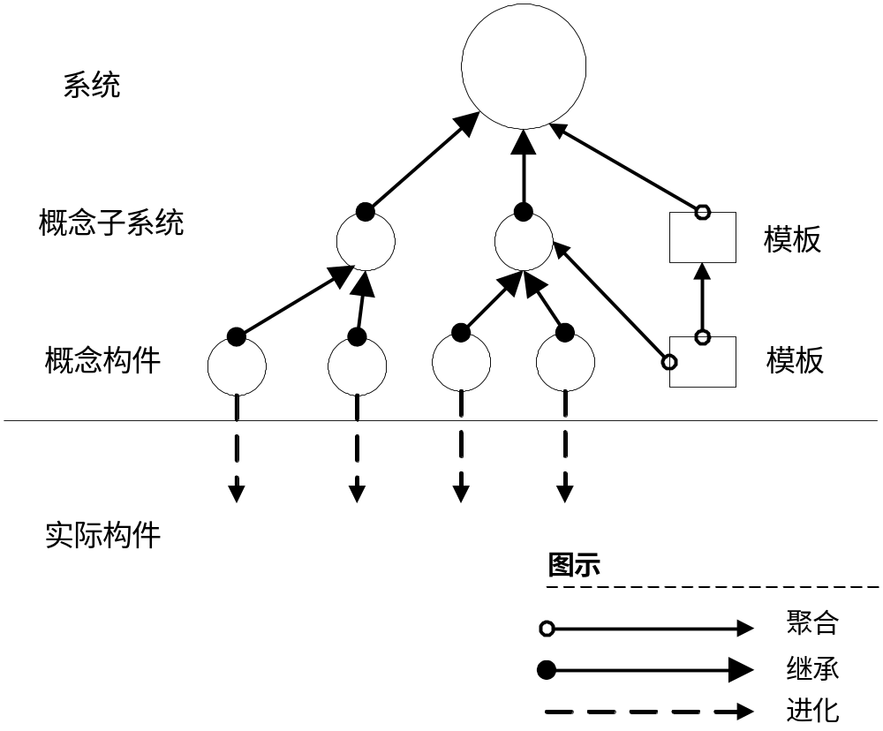
第12章 基于体系结构的软件开发
ABSD方法 – 设计元素

Slide 40
第12章 基于体系结构的软件开发
ABSD方法 – 质量场景
在使用用例捕获功能需求的同时，我们通过定义特定场景来捕获质量需求，并称这些场景为质量场景。这样一来，在一般的软件开发过程中，我们使用质量场景捕获变更、性能、可靠性和交互性，分别称之为变更场景、性能场景、可靠性场景和交互性场景。质量场景必须包括预期的和非预期的刺激。
例如，一个预期的性能场景是估计每年用户数量增加10%的影响，一个非预期的场景是估计每年用户数量增加100%的影响。非预期场景可能不能真正实现，但它们在决定设计的边界条件时很有用。

Slide 41
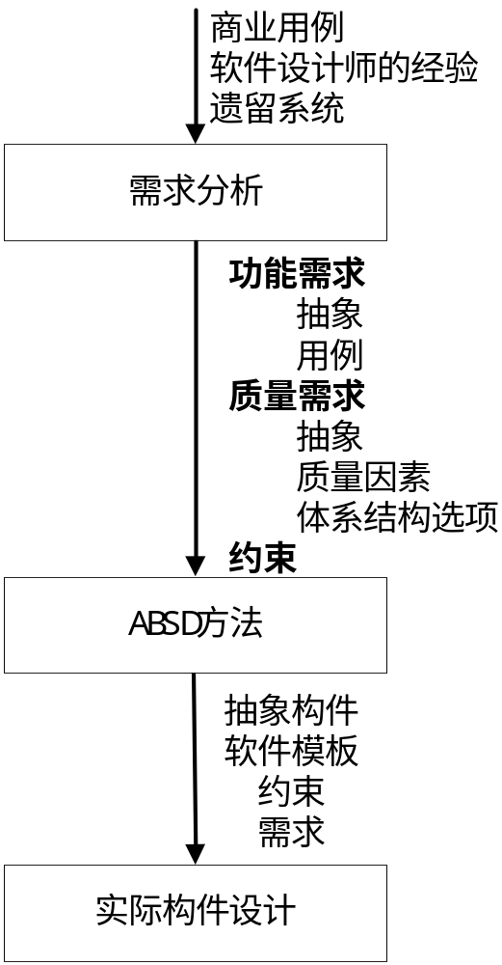
第12章 基于体系结构的软件开发
ABSD方法 – ABSD方法与生命周期

Slide 42
第12章 基于体系结构的软件开发
ABSD设计方法 – 步骤 – ABSD方法定义的设计元素

Slide 43
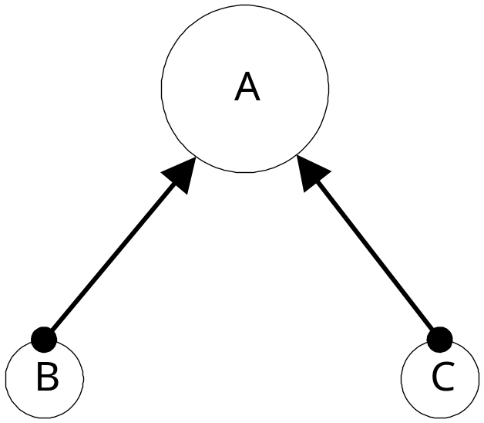
第12章 基于体系结构的软件开发
ABSD设计方法 – 步骤 – 设计元素的产生顺序

Slide 44
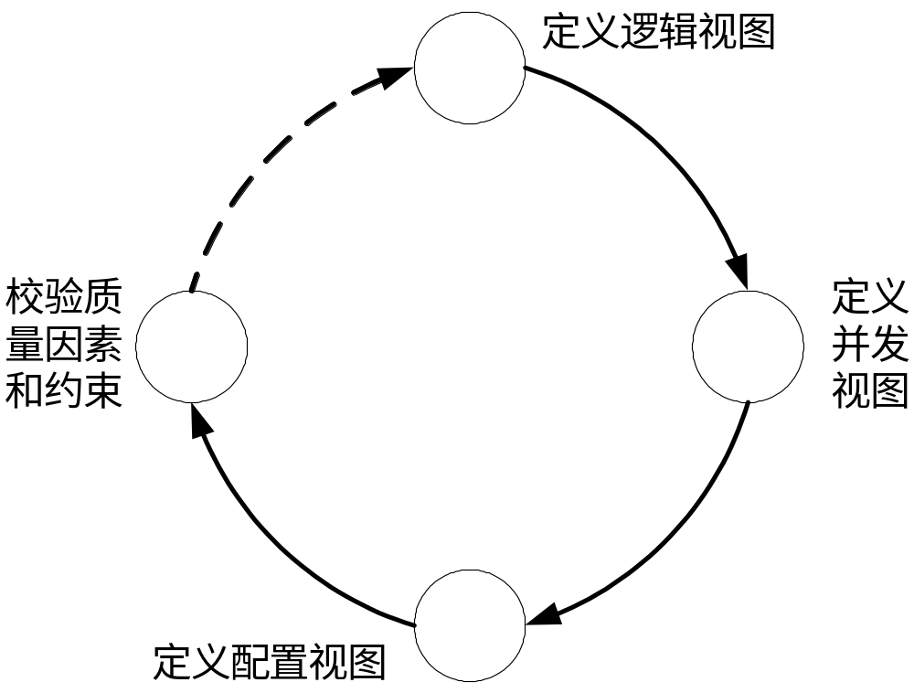
第12章 基于体系结构的软件开发
ABSD设计方法 – 步骤 – 设计元素的活动

Slide 45
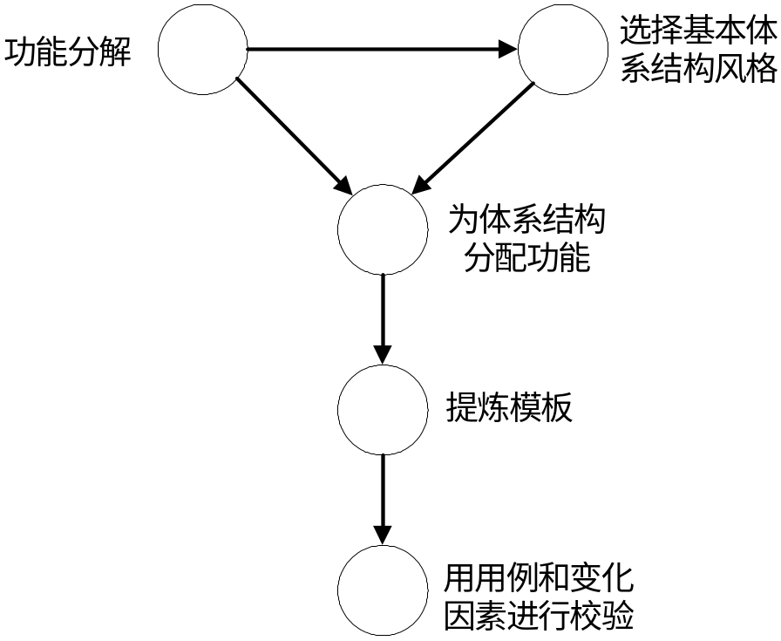
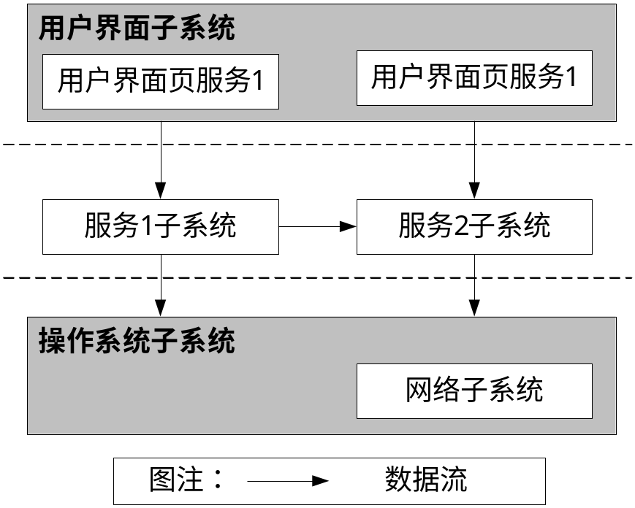
第12章 基于体系结构的软件开发
ABSD设计方法 – 步骤 – 设计元素的活动 – 定义逻辑视图

Slide 46
第12章 基于体系结构的软件开发
ABSD设计方法 – 步骤 – 设计元素的活动 – 功能分解
一个设计元素有一组功能，这些功能必须分组。分解的目的是使每个组在体系结构内代表独立的元素。分解可以进一步细化。这种分解的标准取决于对一个特定的设计元素来说是很重要的性能。在不同的性能基础上，可以进行多重分解。
如果象通常的产品一样，在分解中起关键作用的性能要求是可修改的，则功能的分组可选择几个标准：
（1）功能聚合。
（2）数据或计算行为的类似模式。
（3）类似的抽象级别。
（4）功能的局部性。

Slide 47
第12章 基于体系结构的软件开发
ABSD设计方法 – 步骤 – 设计元素的活动 – 选择体系结构风格
每个设计元素有一个主要的体系结构风格或模式，这是设计元素如何完成它的功能的基础。主要风格并不是唯一风格，为了达到特定目的，可以进行修改。
体系结构风格的选择建立在设计元素的体系结构驱动基础上。
在软件设计过程中，并不总是有现成的体系结构风格可供选择为主要的体系结构风格。
一旦选定了一个主要的体系结构风格，该风格必须适应基于属于这个设计元素的质量需求，体系结构选择必须满足质量需求。
为设计元素选择体系结构风格是一个重要的选择，这种选择在很大程度上依赖于软件设计师的个人设计经验。

Slide 48
第12章 基于体系结构的软件开发
ABSD设计方法 – 步骤 – 设计元素的活动 – 为风格分配功能
选择体系结构风格时产生了一组构件类型，我们必须决定这些类型的数量和每个类型的功能，这就是分配的目的。在功能分解时产生的功能组，应该分配给选择体系结构风格时产生的构件类型，这包括决定将存在多少个每个构件类型的实例，每个实例将完成什么功能。这样分配后产生的构件将作为设计元素分解的子设计元素。
每个设计元素的概念接口也必须得到标识，这个接口包含了设计元素所需的信息和在已经定义了的体系结构风格内的每个构件类型所需要的数据和控制流。

Slide 49
第12章 基于体系结构的软件开发
ABSD设计方法 – 步骤 – 设计元素的活动 – 细化模板
被分解的设计元素有一组属于它的模板。在ABSD方法的初期，系统没有模板。当模板细化了以后，就要把功能增加上去。这些功能必须由实际构件在设计过程中加以实现。
最后，需要检查模板的功能，以判断是否需要增加附加功能到系统任何地方的设计元素中。也就是说，要识别在该级别上已经存在的任何横向服务。模板包括了什么是一个好的设计元素和那些应该共享的功能。每种类型的功能可以需要附加支持功能，这种附加功能一旦得到识别，就要进行分配。

Slide 50
第12章 基于体系结构的软件开发
ABSD设计方法 – 步骤 – 设计元素的活动 – 功能校验
用例用来验证他们通过有目的的结构能够达到。子设计元素的附加功能将可能通过用例的使用得到判断。然而，如果用例被广泛地使用于功能分解的过程中，将几乎不能发现附加功能。
也可以使用变化因素，因为执行一个变化的难点取决于功能的分解。
从这种类型的校验出发，设计就是显示需求（通过用例）和支持修改（通过变化因素）。

Slide 51
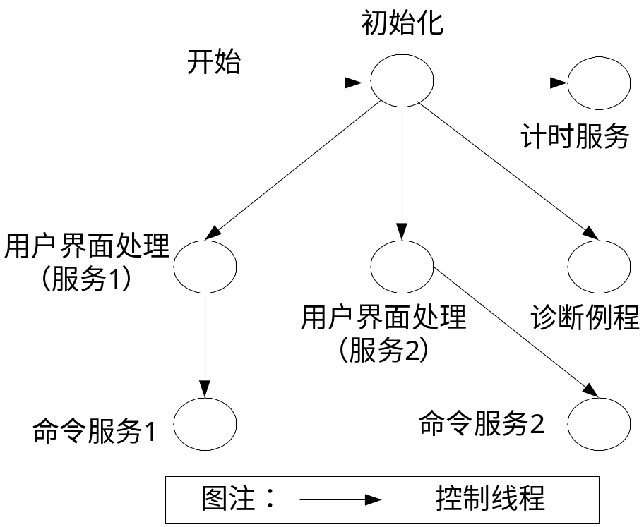
第12章 基于体系结构的软件开发
ABSD设计方法 – 步骤 – 设计元素的活动 – 创建并发视图
检查并发视图的目的是判断哪些活动是可以并发执行的。这些活动必须得到识别，产生进程同步和资源竞争。
对并发视图的检查是通过虚拟进程来实现的。虚拟进程是通过程序、动态模块或一些其他的控制流执行的一条单独路径。虚拟进程与操作系统的进程概念不一样，操作系统的进程包括了额外的地址空间的分配和调度策略。一个操作系统进程是几个虚拟进程的连接点，但每个虚拟进程不一定都是操作系统进程。虚拟进程用来描述活动序列，使同步或资源竞争可以在多个虚拟进程之间进行。

Slide 52
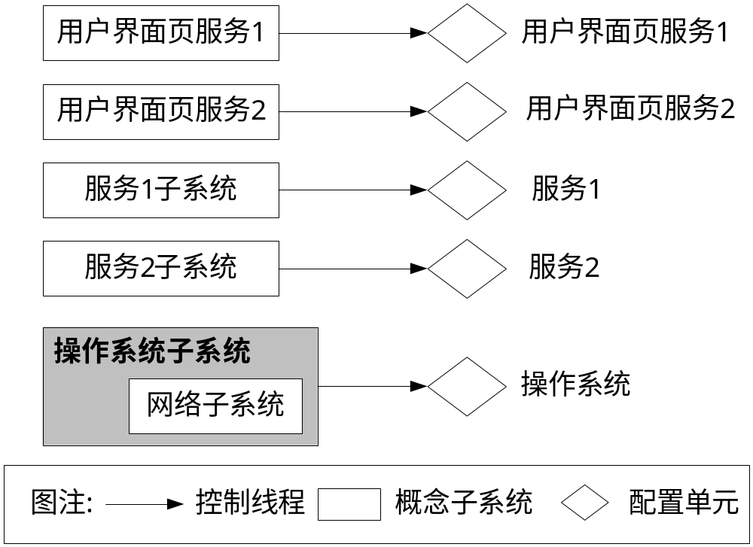
第12章 基于体系结构的软件开发
ABSD设计方法 – 步骤 – 设计元素的活动 – 创建配置视图
如果在一个系统中，使用了多个处理器，则需要对不同的处理器配置设计元素，这种配置通过配置视图来进行检查。
例如，我们检查网络对虚拟线程的影响，一个虚拟线程可以通过网络从一个处理器传递到另一个处理器。我们使用物理线程来描述在某个特定处理器中的线程。也就是说，一个虚拟线程是由若干个物理线程串联而成的。通过这种视图，我们可以发现一个单一的处理器上的同步的物理线程和把一个虚拟线程从一个处理器传递到其他处理器上的需求。

Slide 53
第12章 基于体系结构的软件开发
ABSD设计方法 – 步骤 – 设计元素的活动 – 验证质量场景
一旦创建了三个视图，就要把质量场景应用到所创建的子设计元素上。对每个质量场景，都要考虑是否仍然满足需求，每个质量场景包括了一个质量属性刺激和所期望的响应。考虑到目前为止所作出的设计决策，看其是否能够达到质量属性的要求。
如果不能达到，则需重新考虑设计决策，或者设计师必须接受创建质量场景失败的现实。

Slide 54
第12章 基于体系结构的软件开发
ABSD设计方法 – 步骤 – 设计元素的活动 – 验证约束
最后一步就是要验证所有的约束没有互相矛盾的地方，对每一个约束，都需提问“该约束是否有可能实现？”。一个否定的回答就意味着对应的质量场景也不能满足。这时，需要把问题记录进文档，对导致约束的决策进行重新验证。

Slide 55
第12章 基于体系结构的软件开发
体系结构的设计与演化 – 设计与演化过程
实验原型阶段。这一阶段考虑的首要问题是要获得对系统支持的问题域的理解。为了达到这个目的，软件开发组织需要构建一系列原型，与实际的最终用户一起进行讨论和评审，这些原型应该演示和支持全局改进的实现。但是，来自用户的最终需求是很模糊的，因此，整个第一个阶段的作用是使最终系统更加精确化，有助于决定实际开发的可行性。
演化开发阶段。实验原型阶段的结果可以决定是否开始实现最终系统，如果可以，开发将进入第二个阶段。与实验原型阶段相比，演化开发阶段的重点放在最终产品的开发上。这时，原型即被当作系统的规格说明，又可当作系统的演示版本。这意味着演化开发阶段的重点将转移到构件的精确化。

Slide 56
第12章 基于体系结构的软件开发
体系结构的设计与演化 – 实验原型阶段 – 第一个开发周期
第一个开发周期没有具体的、明确的目标。此时，为了提高开发效率，缩短开发周期，所有开发人员可以分成了两个小组，一个小组创建图形用户界面，另一个小组创建一个问题域模型。两个小组要并行地工作，尽量不要发生相互牵制的现象。
在第一个周期结束时，形成了两个版本，一个是图形用户界面的初始设计，另一个是问题域模型，该模型覆盖了问题域的子集。用户界面设计由水平原型表示，也就是说，运行的程序只是实现一些用户界面控制，没有实现真正的系统功能。

Slide 57
第12章 基于体系结构的软件开发
体系结构的设计与演化 – 实验原型阶段 – 第二个开发周期
◎ 标识构件
◎ 提出软件体系结构模型
◎ 把已标识的构件映射到软件体系结构中
◎ 分析构件之间的相互作用
◎ 产生软件体系结构
◎ 软件体系结构正交化

Slide 58
第12章 基于体系结构的软件开发
体系结构的设计与演化 – 演化开发阶段
◎ 需求变动归类
◎ 制订体系结构演化计划
◎ 修改、增加或删除构件
◎ 更新构件的相互作用
◎ 产生演化后的体系结构
◎ 迭代
◎ 对以上步骤进行确认，进行阶段性技术评审
◎ 对所做的标记进行处理

Slide 59
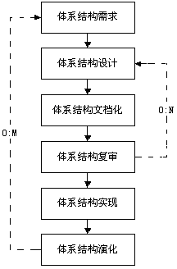
第12章 基于体系结构的软件开发
ABSDM – 开发模型

Slide 60
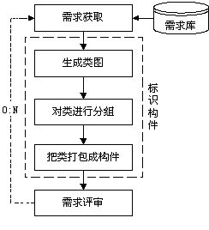
第12章 基于体系结构的软件开发
ABSDM – 体系结构需求

Slide 61
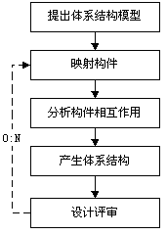
第12章 基于体系结构的软件开发
ABSDM – 体系结构设计

Slide 62
第12章 基于体系结构的软件开发
ABSDM – 体系结构文档化
文档是在系统演化的每一个阶段，系统设计与开发人员的通讯媒介，是为验证体系结构设计和提炼或修改这些设计（必要时）所执行预先分析的基础。
体系结构文档化过程的主要输出结果是体系结构需求规格说明和测试体系结构需求的质量设计说明书这两个文档。生成需求模型构件的精确的形式化的描述，作为用户和开发者之间的一个协约。
软件体系结构的文档要求与软件开发项目中的其他文档是类似的。文档的完整性和质量是软件体系结构成功的关键因素。文档要从使用者的角度进行编写，必须分发给所有与系统有关的开发人员，且必须保证开发者手上的文档是最新的。

Slide 63
第12章 基于体系结构的软件开发
ABSDM – 体系结构复审
体系结构设计、文档化和复审是一个迭代过程。从这个方面来说，在一个主版本的软件体系结构分析之后，要安排一次由外部人员（用户代表和领域专家）参加的复审。
复审的目的是标识潜在的风险，及早发现体系结构设计中的缺陷和错误，包括体系结构能否满足需求、质量需求是否在设计中得到体现、层次是否清晰、构件的划分是否合理、文档表达是否明确、构件的设计是否满足功能与性能的要求等。
由外部人员进行复审的目的是保证体系结构的设计能够公正地进行检验，使组织的管理者能够决定正式实现体系结构。

Slide 64
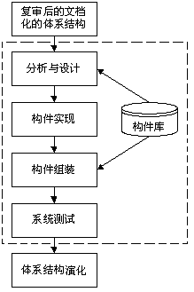
第12章 基于体系结构的软件开发
ABSDM – 体系结构实现

Slide 65
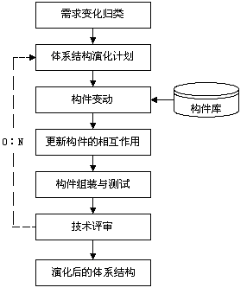
第12章 基于体系结构的软件开发
ABSDM – 体系结构演化

